Slide 1
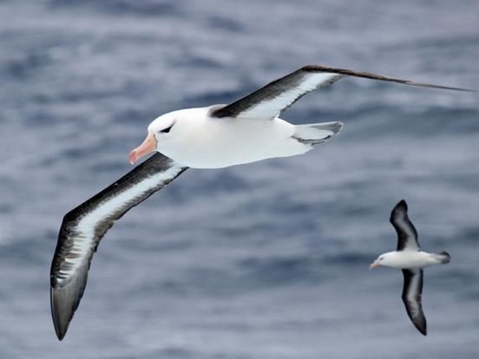

Hemos vuelto...
y queremos llevarte a ti…

Slide 2
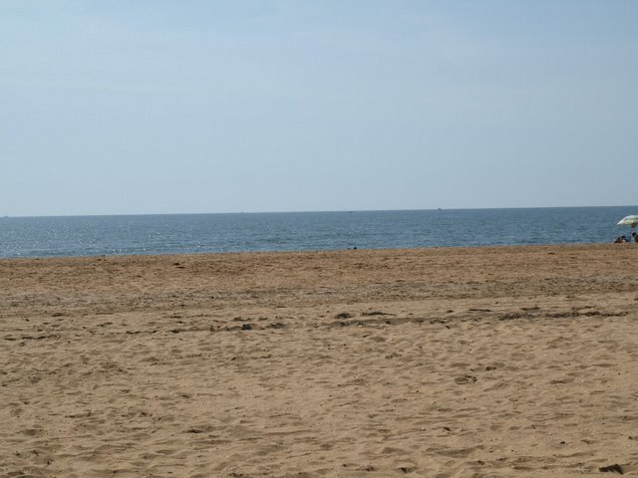
Es un mensaje...
!PARA TODOS¡

Slide 3
Para el que sabe...
para el que no sabe nada...
para el que ha desarrollado una habilidad especial...
para el que no tiene ni idea...
para los que quieren aprender...
para los que quieren llegar más lejos...
para los que se quieren superar...
para los que no saltan...
para los que vuelan...
para el frikiiiiiiiiiii...
para el pijo...
para el padre y el hijo...
para la madre...
para los amigos...
para los conocidos... el novio, la novia, el turronero...

Slide 4

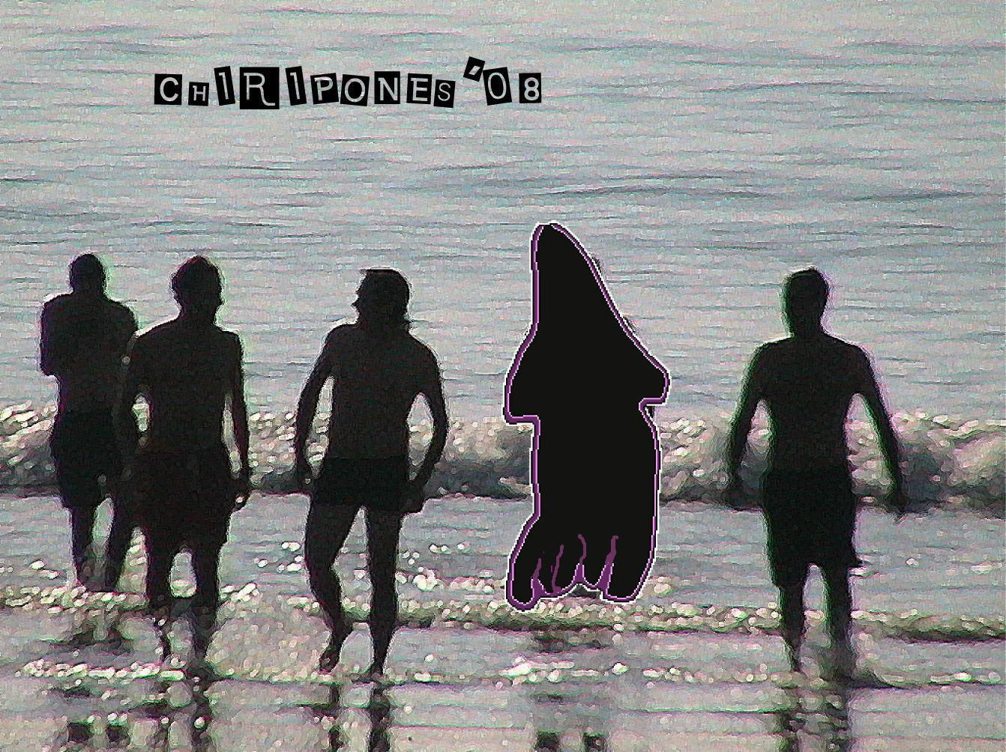
para los que comen carne...
para los que no comen ná...
Para los vegetarianos...
para los divertidos, abstenerse aburridos...
para los cantantes, músicos...
para los estudiantes...
para los titos, hermanos, cuñados y demás amiguitos...
Para los nuevos y los antiguos...
para los experimentados y novatos...
Para todos... sobretodo para aquellos...
...que aún no han aprendido...
a identificar... ¿cuál es este animal?

Slide 6
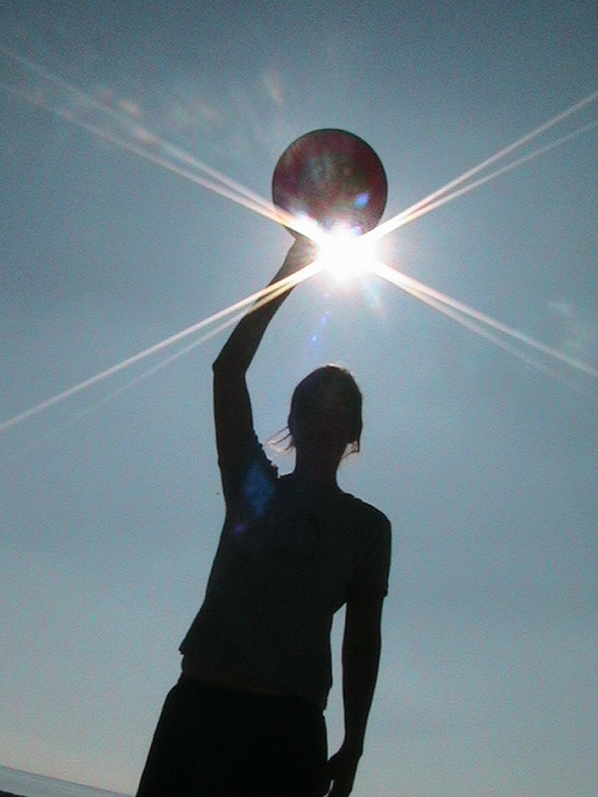
Te esperamos…
Punta Umbría,5, 6 y 7 de dICIEMBRE
Abierto el plazo de Inscripción. (todo 55 euris, comida, alojamiento, juego, cena, fiesta…)
Novedades, llegada viernes, jugamos Sábado- Domingo hasta el medio día.
Aquellos que lo deseen podrán reservar una noche más (domingo noche) (+10 euris) y planear actividades el domingo tarde y lunes por la mañana, !!!es fiesta¡¡¡ se podría seguir jugando… si os quedáis… o turismo…
https://spreadsheet s2.google. com/viewform? key=pGpH wxeySR7B 7maneW6INFg
Rellena la iscripción, envía un mail a frisbillanas@gmail.com, plazo para efectuar pagos hasta el 15 de noviembre en: BSCH 0049 4108 87 2794067983, especificar nombre.

